Slide 1

Introducation
Minggu 1

Slide 2
Outline
UMKM dan Startup
Kategori Model bisnis
Berwirausaha dan Wirausaha

Slide 3
Kewirausahaan dan Wirausaha

Slide 4
Berwirausaha bukanlah hanya tentang membuat usaha, melainkan termasuk:
• Menciptakan peluang kerja
• Adaptif terhadap resiko
• Berusaha dengan gigih untuk merealisasikan sebuah ide menjadi produk nyata
Kewirausahaan adalah sebuah proses berkelanjutan yang mengubah ide menjadi kenyataan dengan cara yang inovatif
Berwirausaha sebagai sebuah Pola Pikir

Slide 5
“Seorang Wirausaha (Entrepreneur) adalah orang yang bersedia dan mampu untuk mengembangkan ide atau penemuan baru menjadi sukses inovasi, sekaligus menciptakan produk dan model bisnis baru yang memberi sumbangan atas pertumbuhan dinamisme industri dan ekonomi jangka panjang.”
(Joseph A. Schumpeter)

Slide 6
Perbedaan antara Berwirausaha dengan Berdagang
Pedagang:
Mengelola bisnis mereka dengan tujuan untuk mendapatkan penjualan yang stabil, profit, dan juga perkembangan bisnis mereka.
Wirausaha:
Fokus kepada tujuan mereka untuk berinovasi, profitabilitas, dan perkembangan berkelanjutan

Slide 7
UMKM dan Startup

Slide 8
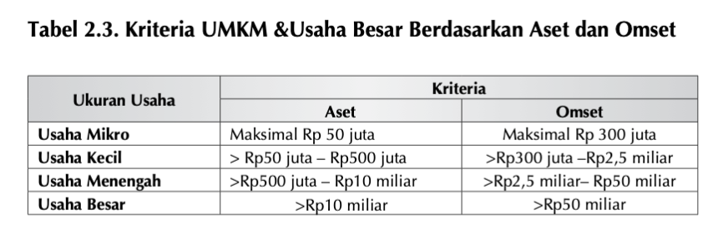
Seperti apa usaha yang disebut Usaha Mikro Kecil Menengah (UMKM)?
World bank mengkategorikan karakter usaha sesuai dengan skalanya, UMKM dapat dikelompokkan dalam tiga jenis,
Usaha Mikro (jumlah karyawan 10 orang)
2. Usaha Kecil (jumlah karyawan 30 orang)
3. Usaha Menengah (jumlah karyawan hingga 300 orang).
Bank Indonesia mengklasifikan ketiganya berdasarkan Aset dan Omset
Referensi : Profil UMKM menurut Bank Indonesia

Slide 9
Seperti apa usaha yang disebut Startup?
Organisasi temporer yang dibangun untuk menemukan model bisnis baru yang dapat diduplikasikan (skalabilitas) (Steve blank, 2012)
Organisasi yang memiliki kompetensi teknologi yang kuat yang mampu berakselerasi dengan cepat dan mandiri dalam lifespan maksimum 10 tahun (Startupranking)
Dari segi omset dan aset, startup bisa dikategorikan UMKM. Namun, UMKM tidak bisa masuk kategori startup jika tingkat skalabilitasnya rendah (MIKTI, 2020)
Skalabilitas adalah kapasitas perusahaan untuk tumbuh mengikut kenaikan demand produk/jasa yang ditawarkan.

Slide 10
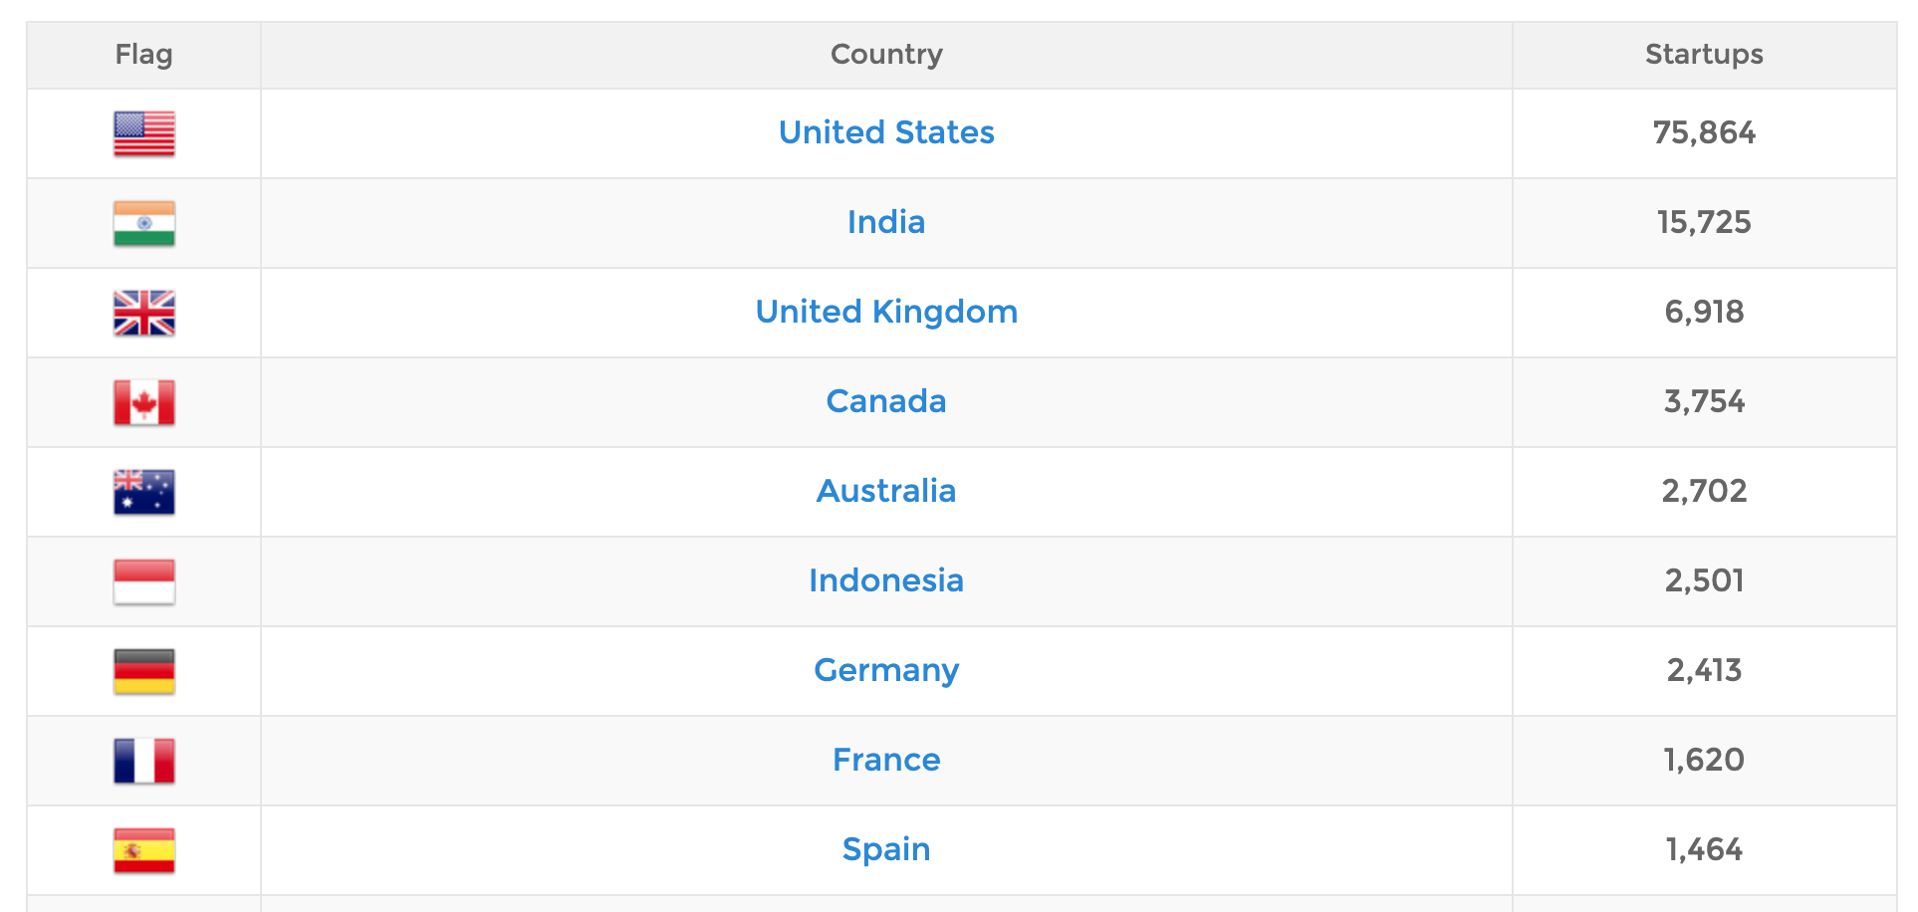
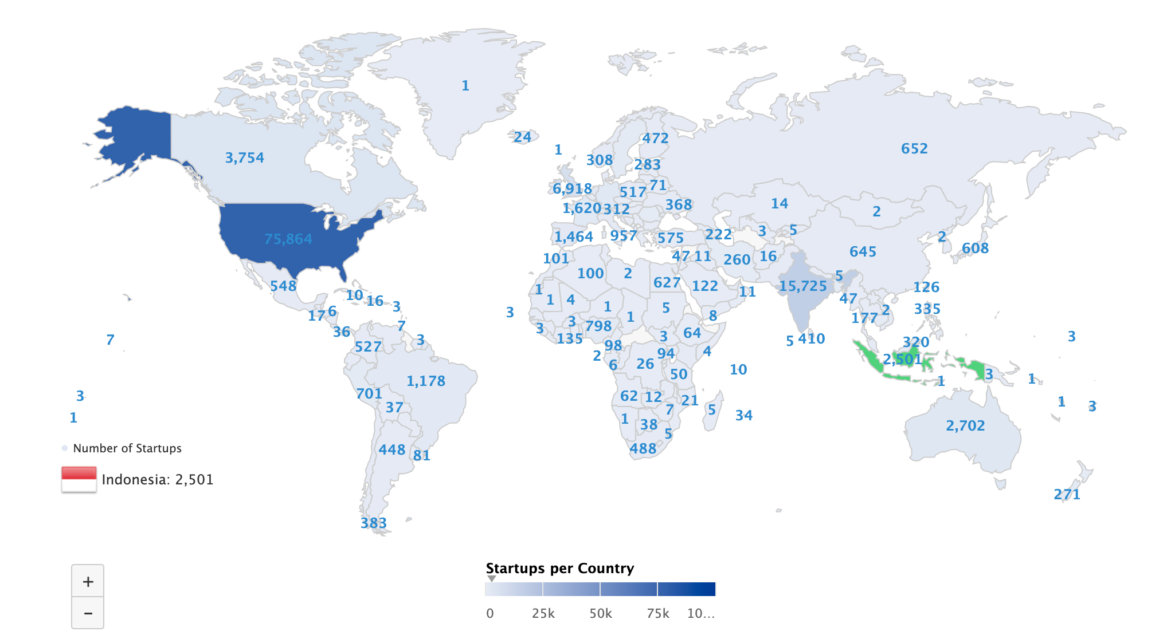
Menurut data startupranking 2023, Indonesia menempati ranking ke-6
Indonesia negara Asia ke-2 setelah India yang menghasilkan startup
Referensi : https://www.startupranking.com/countries

Slide 11
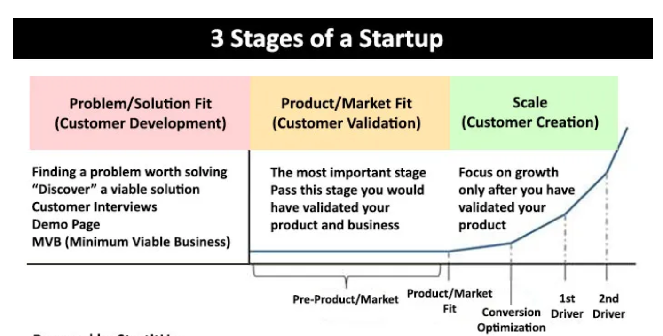
Bagaimana perusahaan Startup bisa berkembang?
Langkah awal membuat startup : menemukan masalah untuk diselesaikan (Costumer development
Fase kritias dan beresiko dari perkembangan startup : menemukan produk-market fit
Referensi : 3 stage of startup development
Referensi : Formula keberhasilan startup disetiap fase

Slide 12
Kategori Model Bisnis
Model bisnis merepresentasikan kepribadian perusahaan yang menjadi daya tarik bagi konsumen
Model bisnis adalah konsep bagaimana sebuah bisnis menghasilkan keuntungan,mengarahkan perusahaan untuk mengembangkan inovasi bisnisnya
Pola model bisnis ada 2 tipe :
Model bisnis primer : berfokus pada aspek nyata yang dapat dibeli dan dijual dalam sekali transaksi
Model bisnis sekunder : model bisnis yang mengkombinasikan satu hingga tiga model bisnis primer.

Slide 13
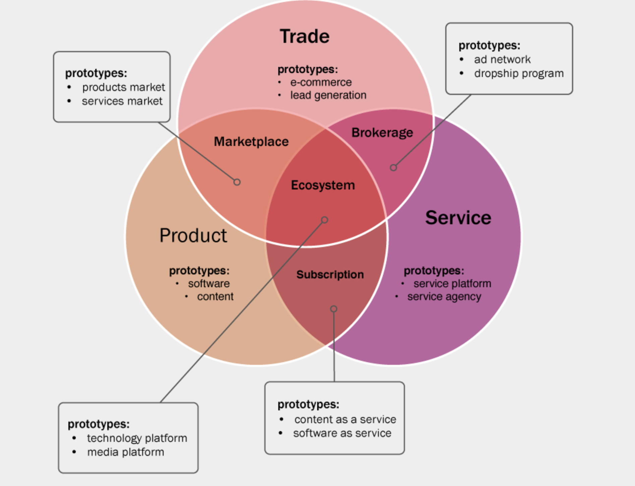
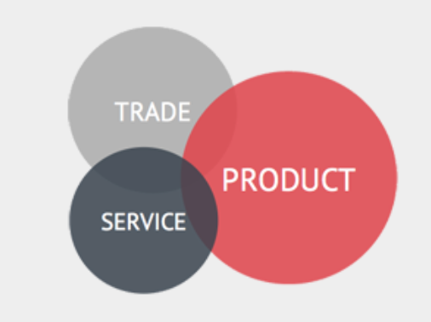
Kategori model bisnis
Model Bisnis Primer
Referensi : business model archetype
Model Bisnis Sekunder

Slide 14
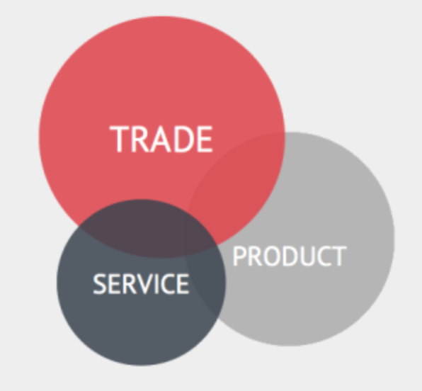
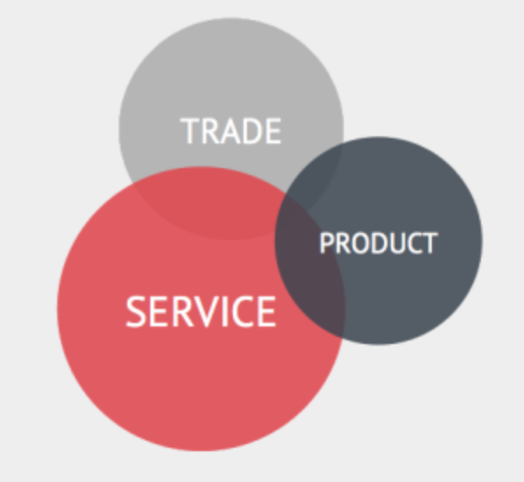
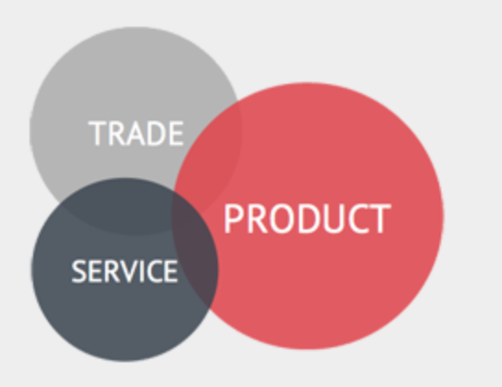
Contoh kategori model bisnis primer
Konsumen membeli produk hanya sekali transaksi
Contoh : software, baju, dll
Service terkadang menyempurkan nilai sebuah produk : garansi, perawatan, kostumisasi.
-service terkadang membutuhkan tenaga profesional
mencari sesuatu yang bernilai yang ada di pasaran, mengemasnya, dan membuatnya tersedia bagi mereka yang menginginkannya. Cth : warung, reseller

Slide 15
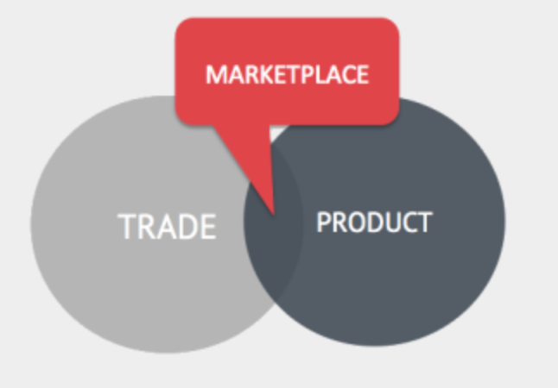
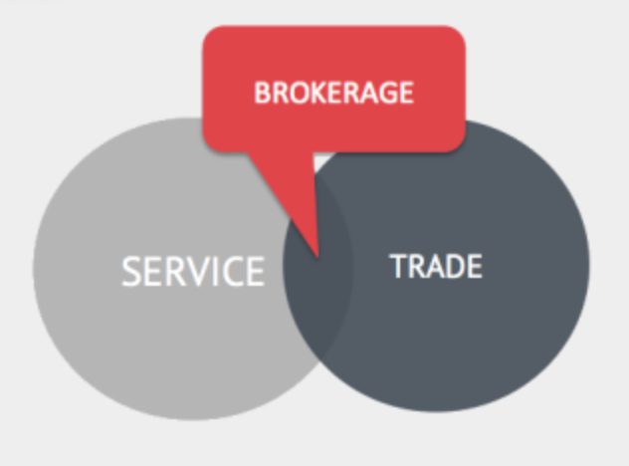
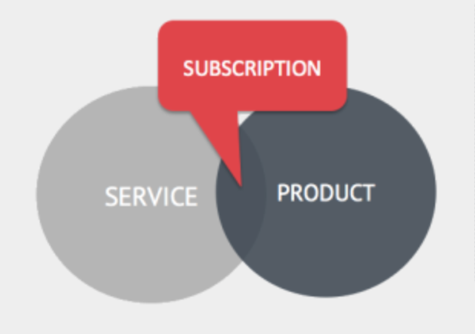
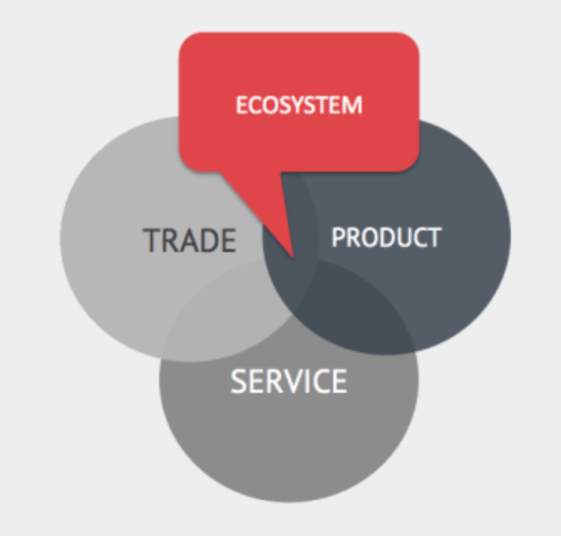
Contoh kategori model bisnis sekunder
menyatukan pembeli dan penjual untuk berdagang, tetapi itu dilakukan melalui platform self-service yang merupakan produk itu sendiri
Brand jasa yang berfokus pada efisiensi pemasaran. Contoh : Ad network, dropshipper,
Memberikan alternatif konsumen untuk membeli produk dengan harga yang lebih murah dan akses yang berkelanjutan. Contoh : Video on demand
Sukses dengan satu primer atau sekunder biasanya membuka peluang untuk memperluas merek menjadi penawaran yang saling melengkapi dan sinergis...contoh platform Android, Facebook

Slide 16
[Ringkasan] Klasifikasi Tipe Model Bisnis
Primer
Sekunder
Broker(Brokerage) – menyediakan perdagangan sebagai layanan
Berlangganan (subscription) – memproduksi dan semi-otomatisasi layanan
Marketplace – menghasilkan perdagangan dengan platform self-service
Ekosistem – Platform yang menggabungkan ketiganya (product, service, trade)
Produk : konsumen membeli sebuah benda yang bernila/bermanfaat tangible
Layanan : konsumen membeli sesuatu yang bernilai/bermanfaat intangible
Perdagangan (trade) : mempertemukan penjual dan pembeli untuk kepentingan transaksi jual-beli

Slide 17
DISKUSIKAN MODEL BISNIS DI BIDANG YANG ANDA PELAJARI (Prodi/jurusan)
AKTIVITAS DISKUSI

